Slide 1


(주)퍼블릭에이아이 S3 활용법
www.publicai.co.kr

Slide 2
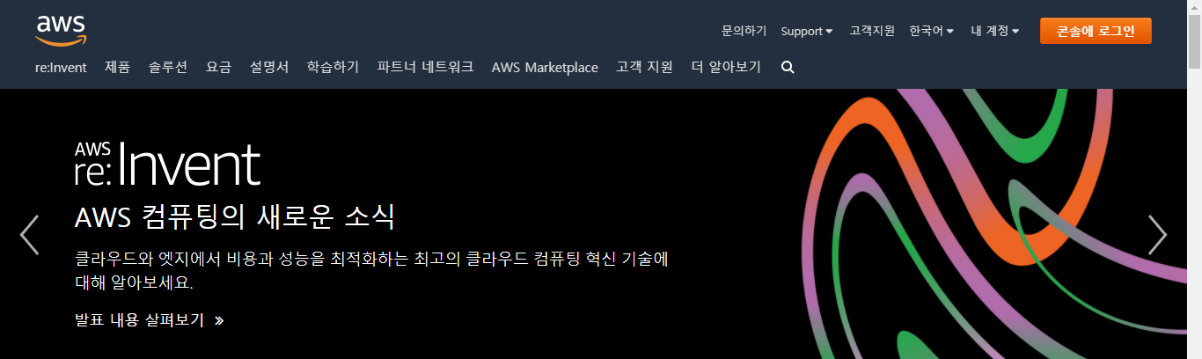
내용
1. aws.com 접속 후 로그인 > 내 계정 설정

Slide 3
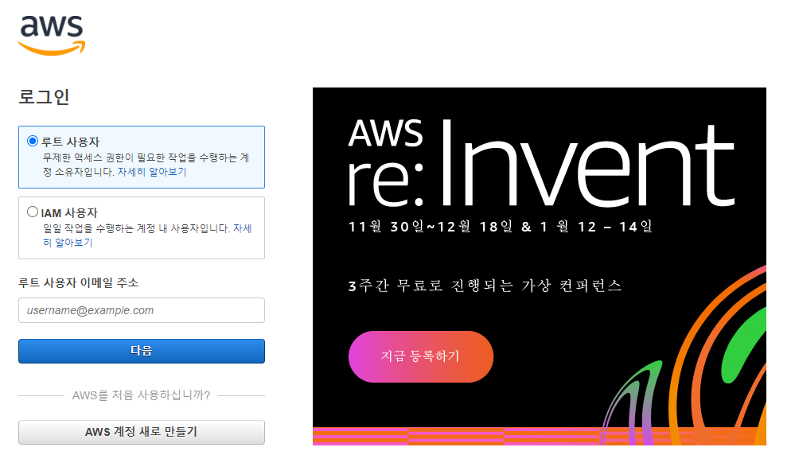
내용
2. 로그인
id : plznw4me@daum.net
pw : q1w2e3r4Q!W@E#R$

Slide 4
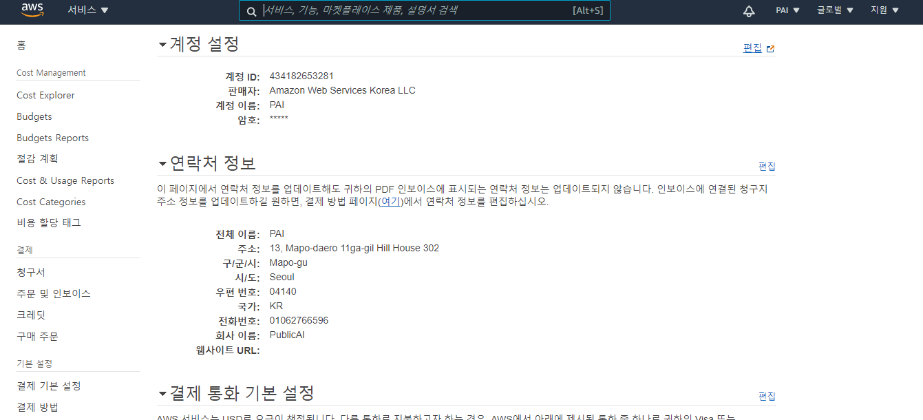
내용
3. 메인 페이지 이동

Slide 5
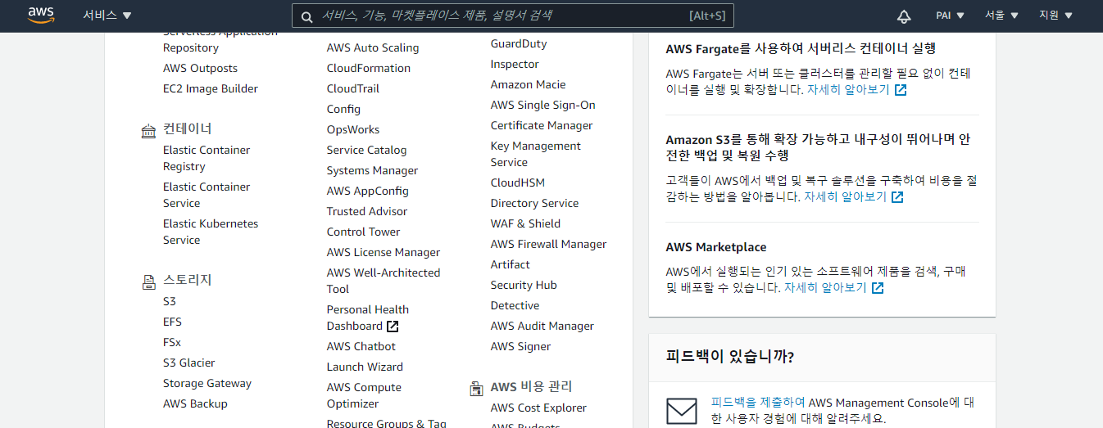
내용
4. 스토리지 S3 이동

Slide 6
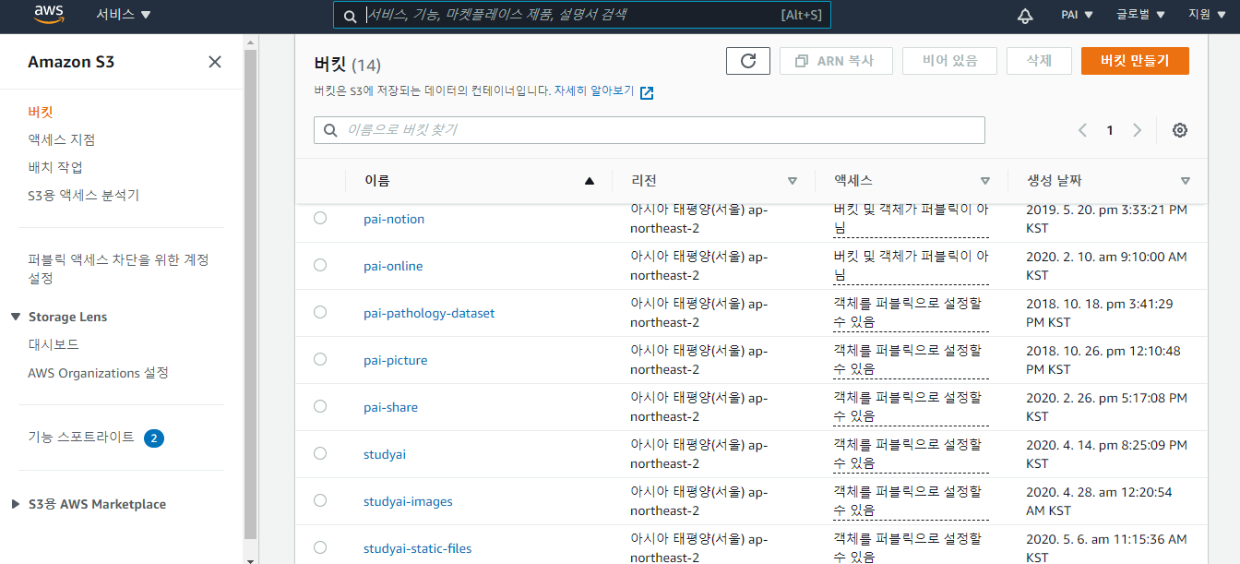
내용
5. pai-share 버킷으로 이동

Slide 7
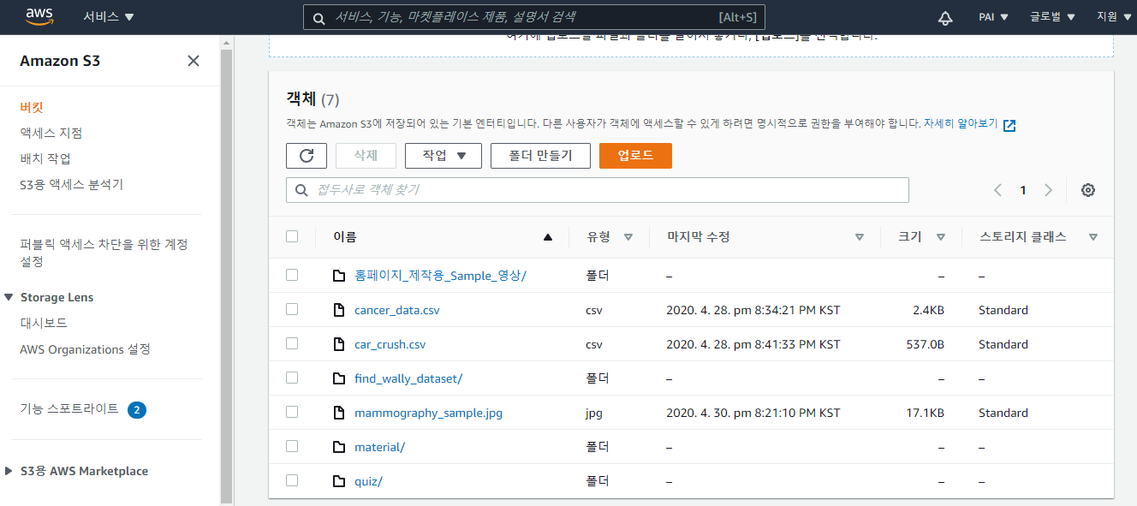
내용
5. 폴더 생성 및 이동

Slide 8
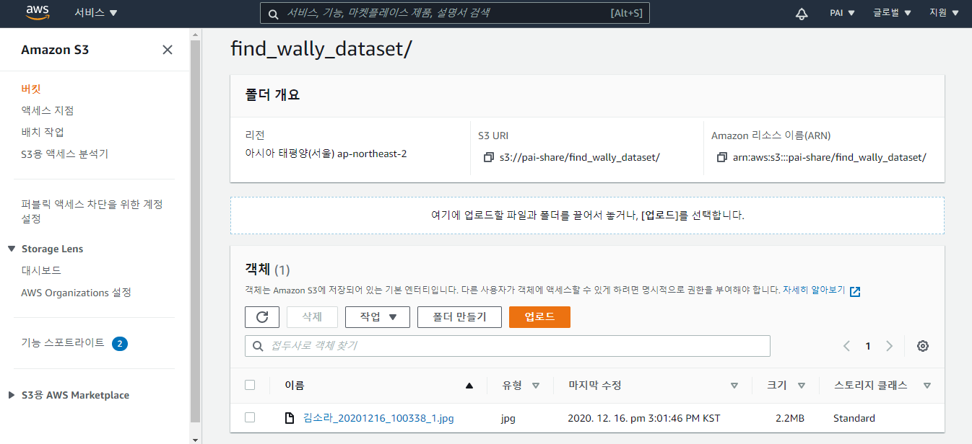
내용
6. 데이터 업로드

Slide 9
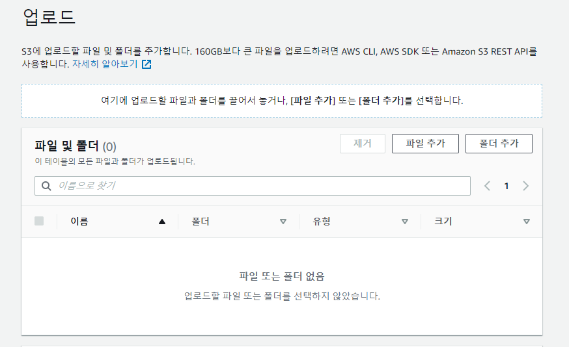
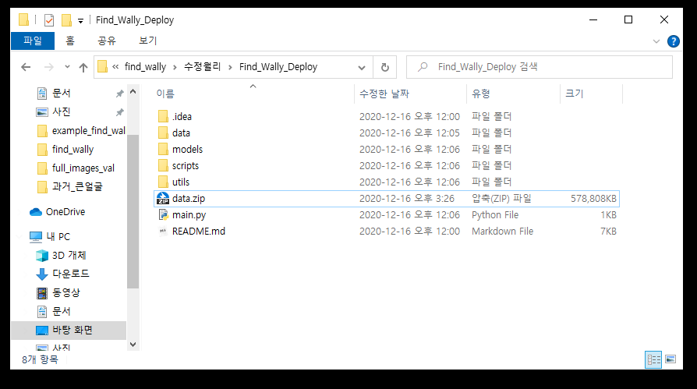
내용
7. 데이터 드래그 하여 업로드

Slide 10
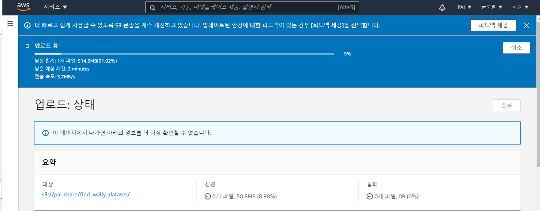
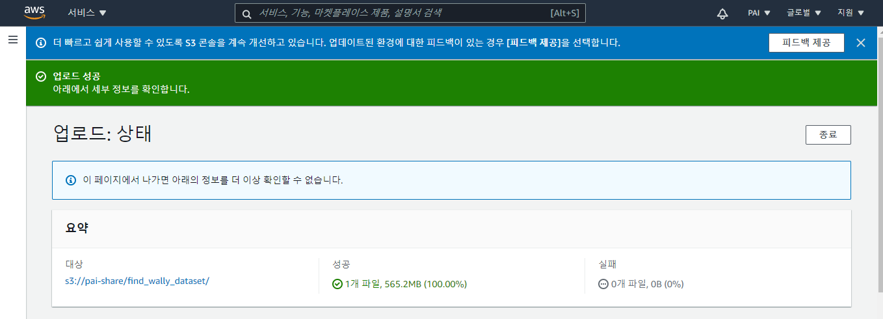
내용
8. 업로드 상태 확인

Slide 11
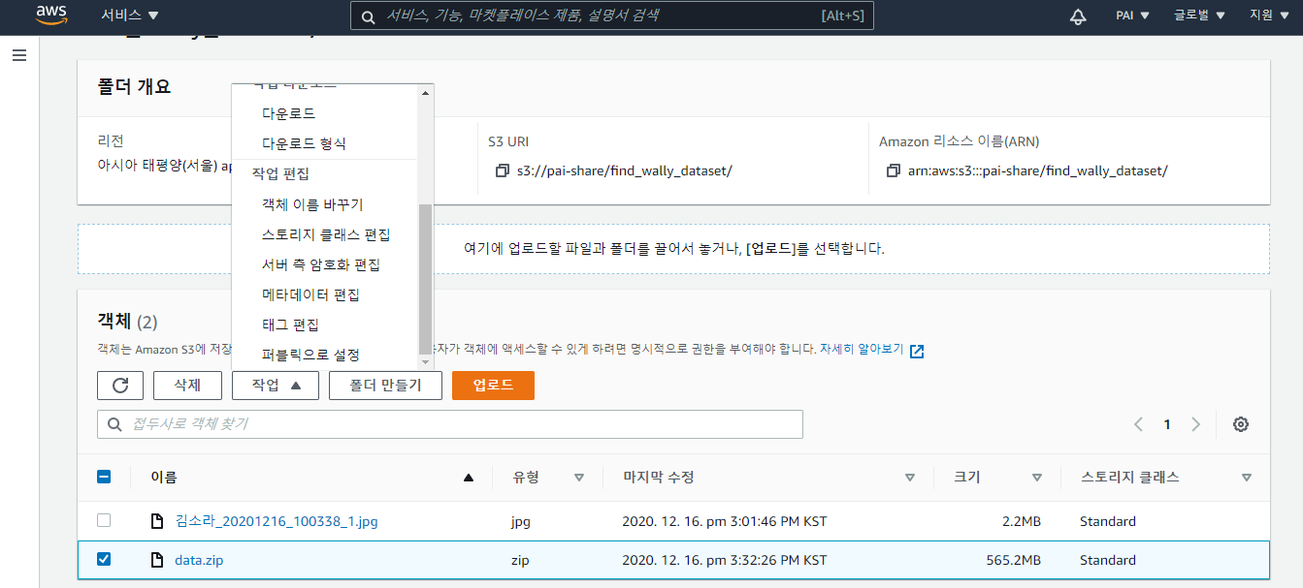
내용
8. 데이터 퍼블릭 전환

Slide 12
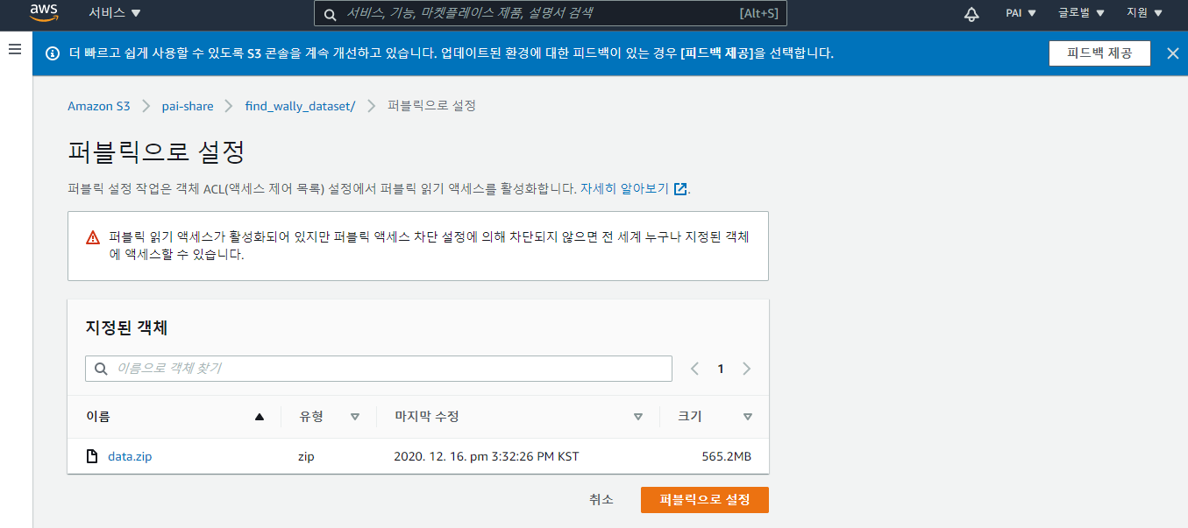
내용
8. 데이터 퍼블릭 전환

Slide 13
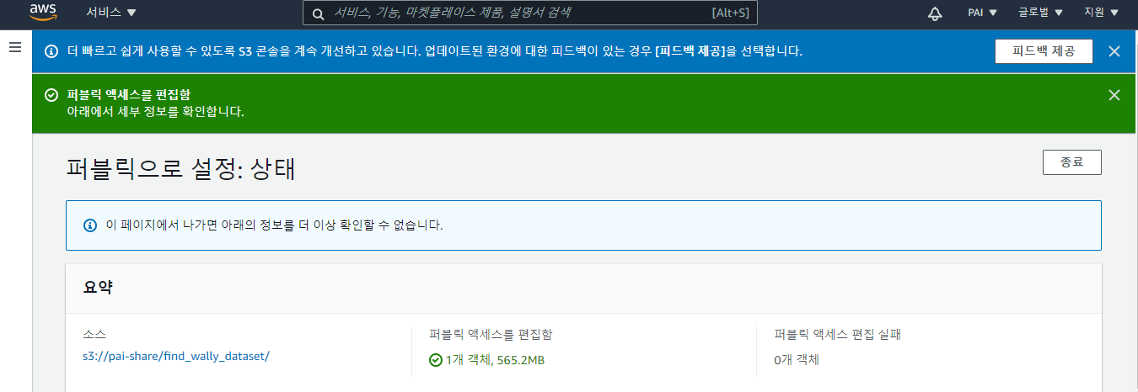
내용
8. 데이터 퍼블릭 전환

Slide 14
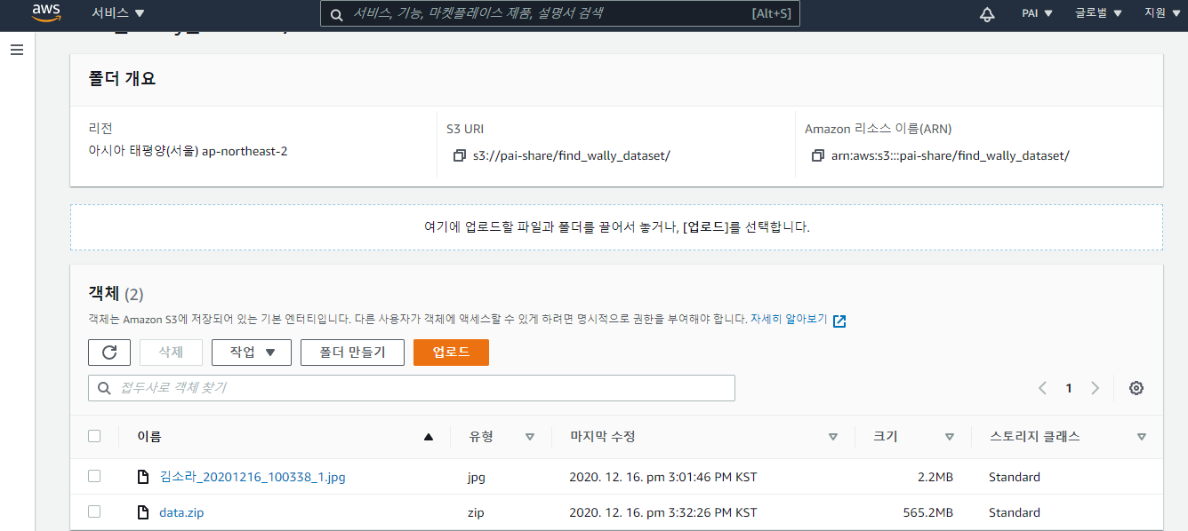
내용
9. 업로드한 데이터 url 확인

Slide 15
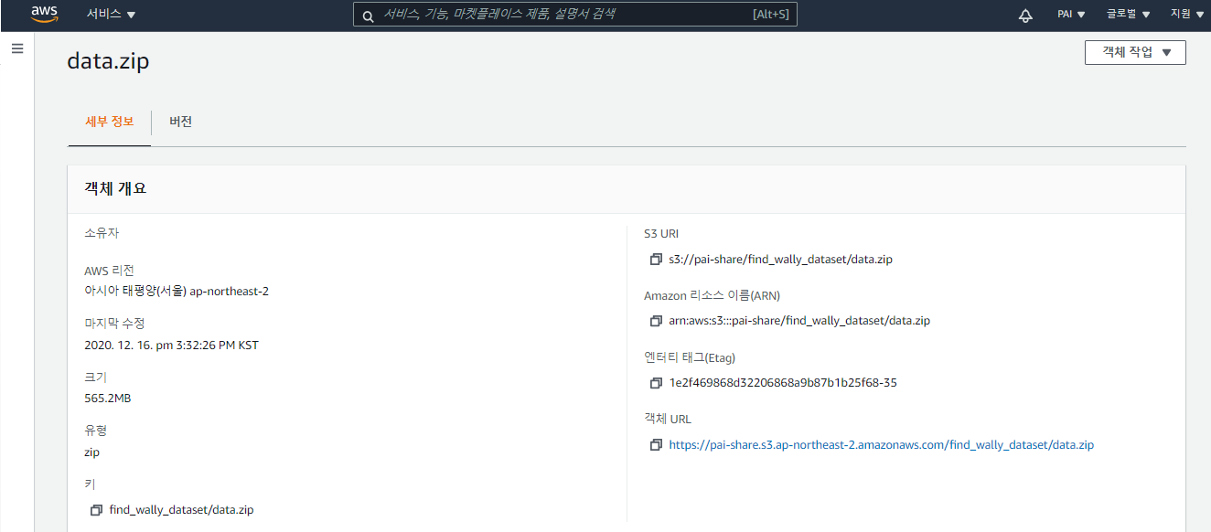
내용
9. 업로드한 데이터 url 확인
데이터의 url 복사

Slide 16
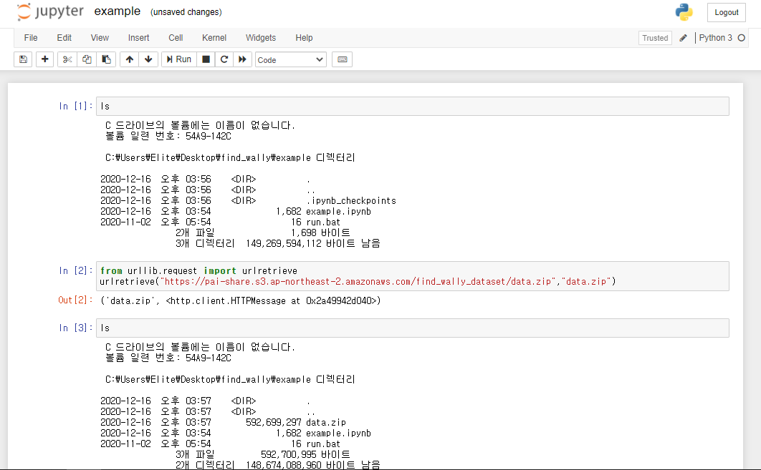
내용
10. Jupyter notebook에서 S3에 올라온 데이터 다운로드
s
현재 디렉토리 확인
s
데이터 url을 다운로드
s
다운로드 완료

